Slide 1
Musculinator: Tekenen met spierdystrofie
Groep 4
Boudewijn van den Berg
Marlijn van erk
Tino kerkhof
Ralph oosterveld
Stanislav Paul

Slide 2
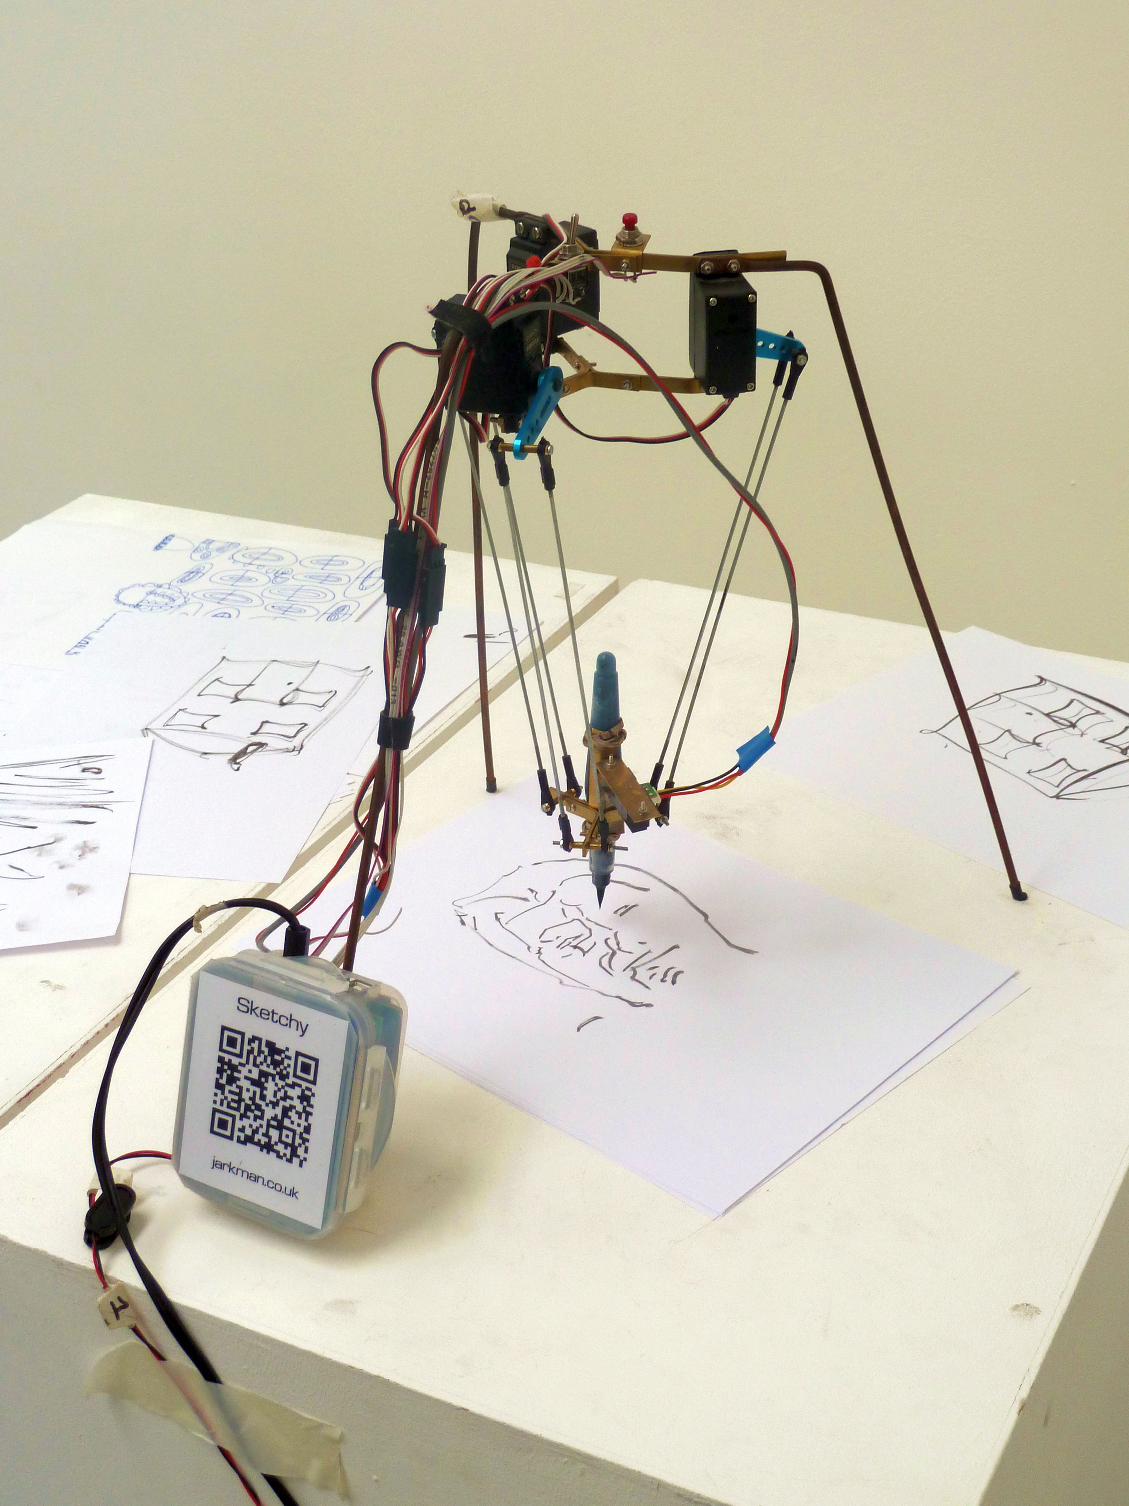
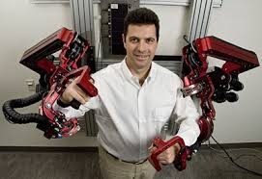
inleiding
Duchenne Musculaire Dystrophie
Probleemstelling:
Een apparaat welke door aansturing met EMG signalen kan tekenen.
Wat bestaat er al?

Slide 3
Ontwerpstrategie
Belanghebbenden en hun eisen.
Functies en subfuncties.
Concepten en subconcepten.
Assemblage subsystemen.
Testen subsystemen.
Assemblage prototype.
Testen prototype en evalueren.
Presenteren!

Slide 4
Belanghebbenden en Eisen
Hoofdbelanghebbende:
De Patient
Belangrijkste eisen (globaal):
Expressie van zichzelf via het apparaat. → Mooie tekeningen!
Gebruiksgemak.
Veiligheid.
→ volgende slides: de concepten

Slide 5
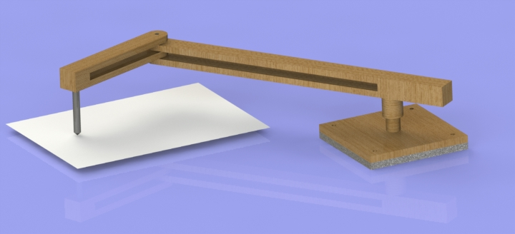
Concept 1
Rotatie - rotatie

Slide 6
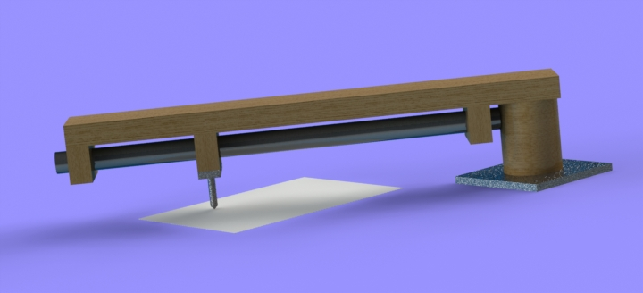
Concept 2
Rotatie - translatie

Slide 7
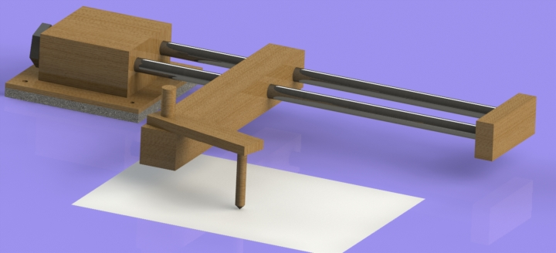
Concept 3
Translatie - rotatie

Slide 8
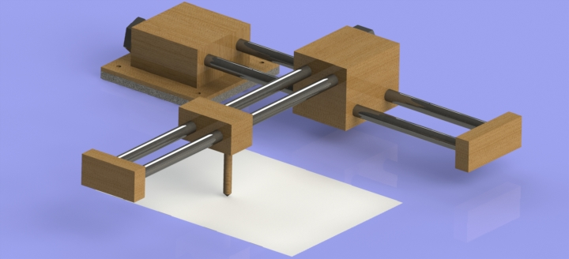
Concept 4
Translatie - translatie

Slide 9
conceptkeuze
Moeilijkheidsgraad van de concepten

Slide 10
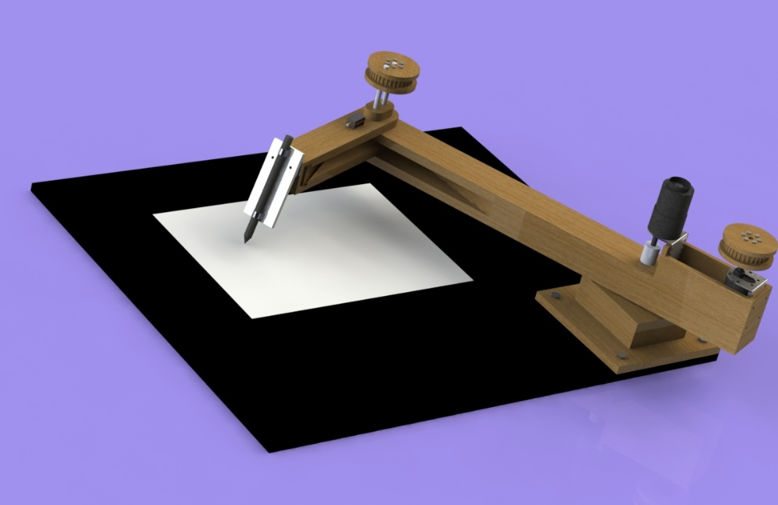
Eindconcept: Musculinator

Slide 11
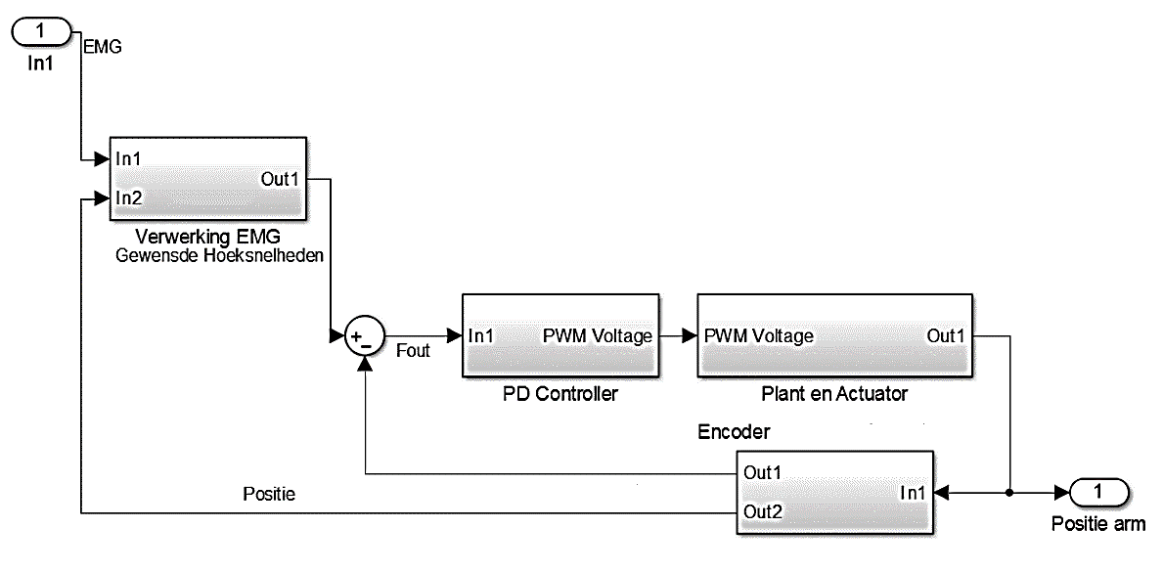
Modelleren
Dynamisch model

Slide 12
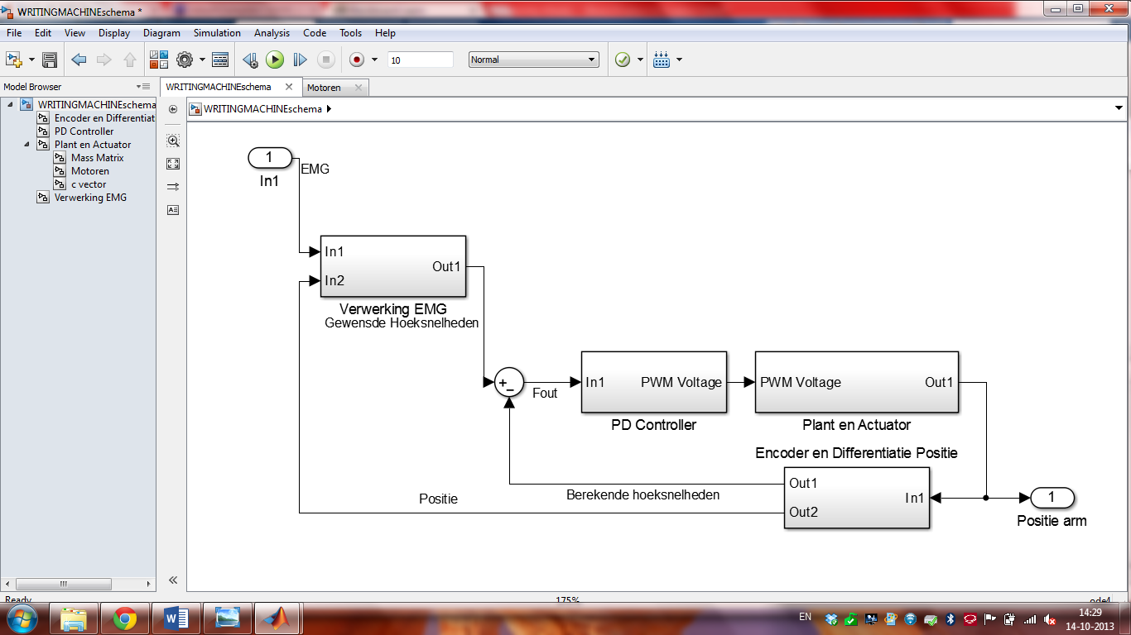
EMG-verwerking
Dynamisch model
Filtering EMG:
Hoogdoorlaatfilter
Envelope
EMG → Bewegingsrichting
Berekening motorsnelheden:
Inverse Kinematica

Slide 13
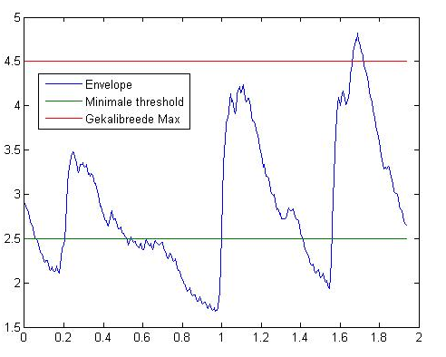
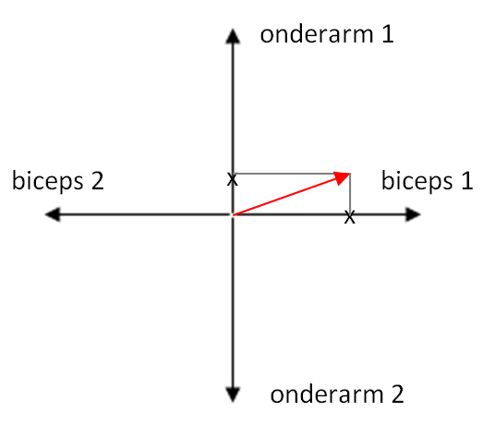
robotaansturing
Dynamisch model
Richtingsvector wordt bepaald uit EMG signalen en instelbare snelheid

Slide 14
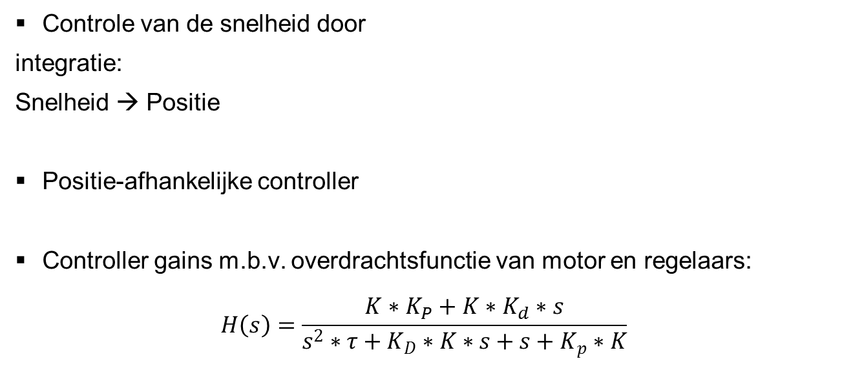
Pd-controller
Dynamisch model
Controle van de snelheid door
integratie:
Snelheid → Positie
Positie-afhankelijke controller
Controller gains m.b.v. overdrachtsfunctie van motor en regelaars:
$$H\left(s\right)=\frac{K∗K_{P}+K∗K_{d}∗s}{s^{2}∗τ+K_{D}∗K∗s+s+K_{p}∗K}$$

Slide 15
Plant, actuator en encoder
Dynamisch model
Plant: dynamica is voorspeld
met behulp van Lagrange
Actuator: twee gelijke DC-motoren
Encoder
Precisie = 2pi / 3200 rad

Slide 16
Check in simulink
Dynamisch model
Dynamisch system gesimuleerd in model voor controle van de gains:
Meegenomen: Inertie, back EMF, R motoren, Discrete sampling en berekening in controller
Niet meegenomen: EMG, Wrijving (statisch, dynamisch) , Backlash, Materiaalstijfheid, Inductie, Ruis, enz..
→ Resultaat op volgende slide

Slide 17
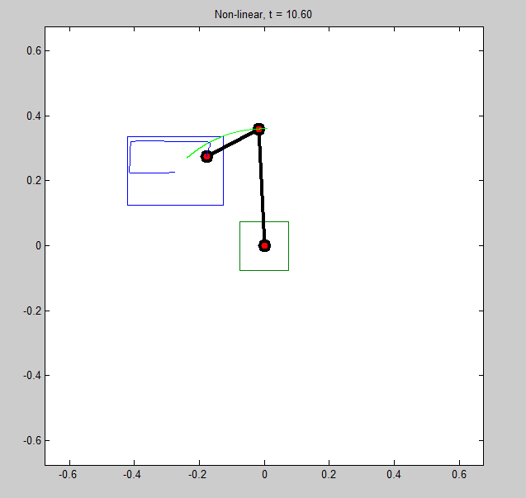

Slide 18
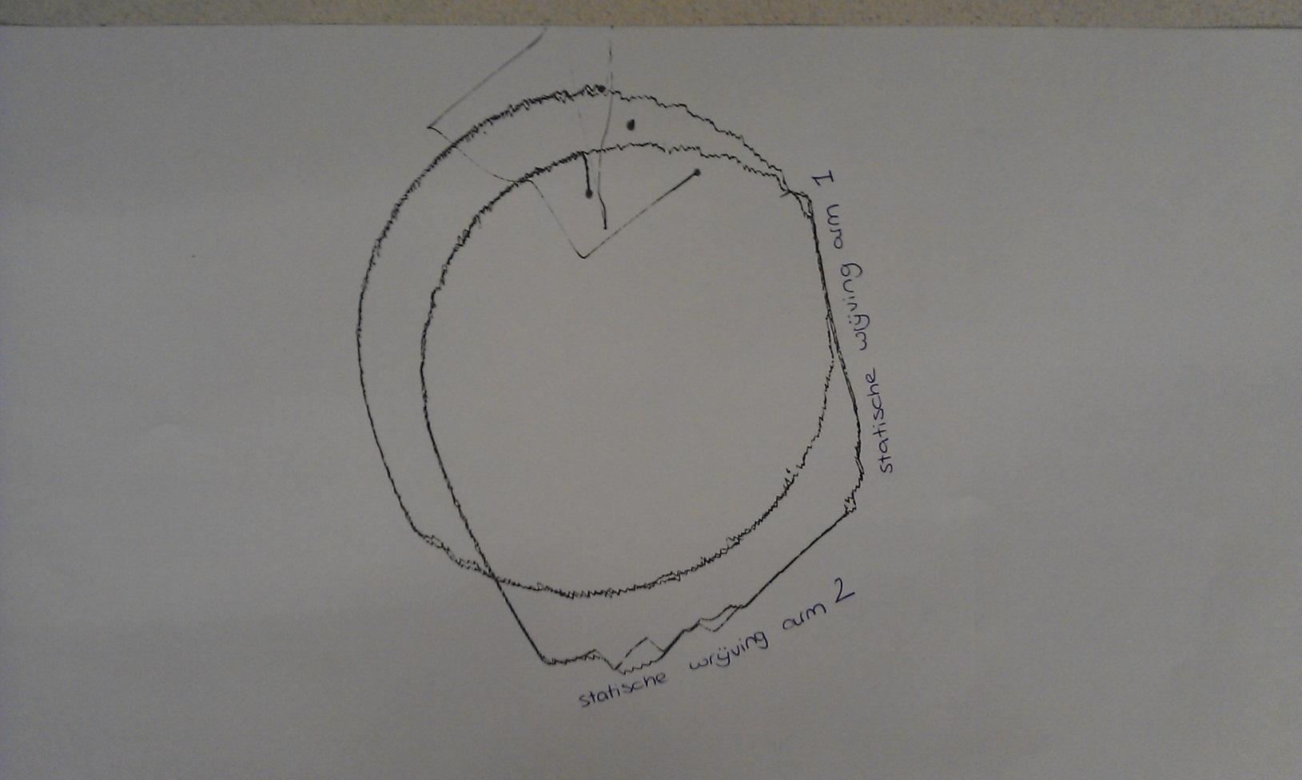
Musculator
Het resultaat
Cirkel (geprogrammeerd):

Slide 19
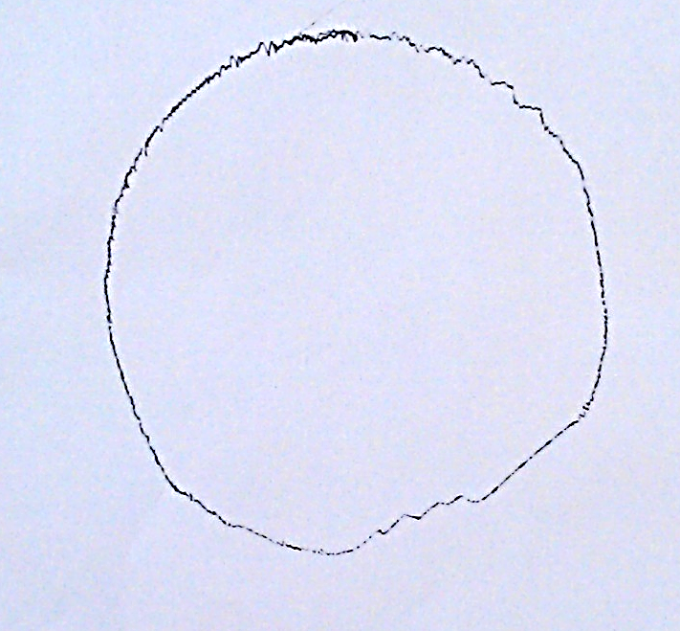
Musculator
Het resultaat
Cirkel (geprogrammeerd):

Slide 20
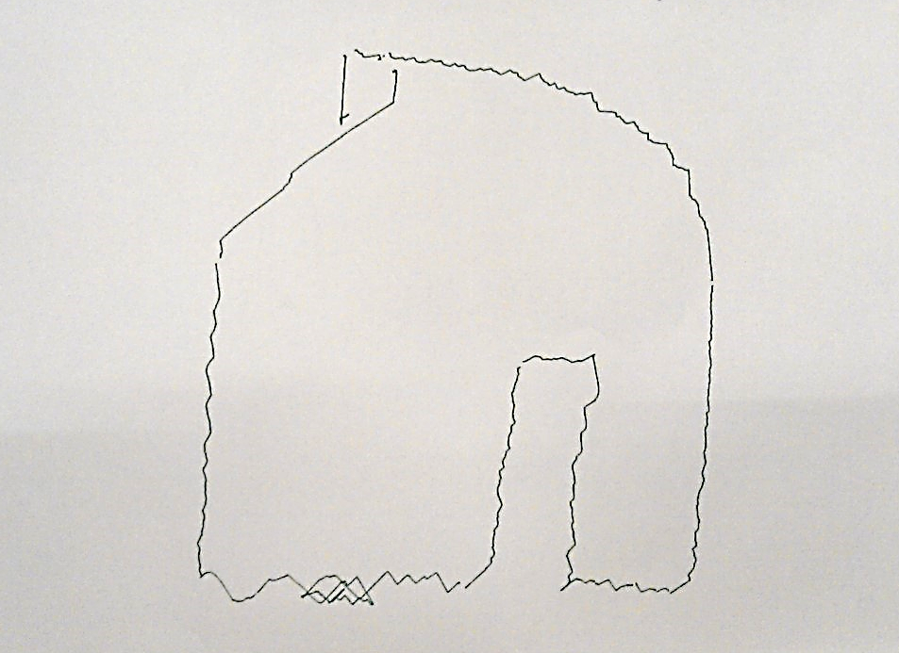
Huis
(getekend door een ongeoefend persoon
Resultaat geoefende personen?: Onbekend

Slide 21
Evaluatie
Wrijving en backlash
EMG kallibratie
EMG elektrodes
Meer onderzoek naar gebruiksvriendelijkheid

Slide 22
gebruiksaanwijzing
Sluit het apparaat aan:
- Electroden op de spieren waarmee je wilt aansturen.
Start via de LED display de automatische kallibratie. Op aanwijzing van de display: Alle spieren ontspannen, spier van EMG1 aanspannen, spier van EMG2 enz…
Check in het settings menu of de ingestelde thresholds naar tevredenheid zijn.

Slide 23
4. Druk op ‘draw’ en ga tekenen.
- Voor pauze, druk op ‘pauze’ → robot blijft op dezelfde positie staan en tilt de pen op.
Voor stop, druk op ‘stop’ → robot keert terug naar de beginpositie.
Om de pen te verplaatsen zonder te tekenen, druk op ‘pen up/down’.
5. Pas eventueel tussendoor nog de thresholds aan.

Slide 24
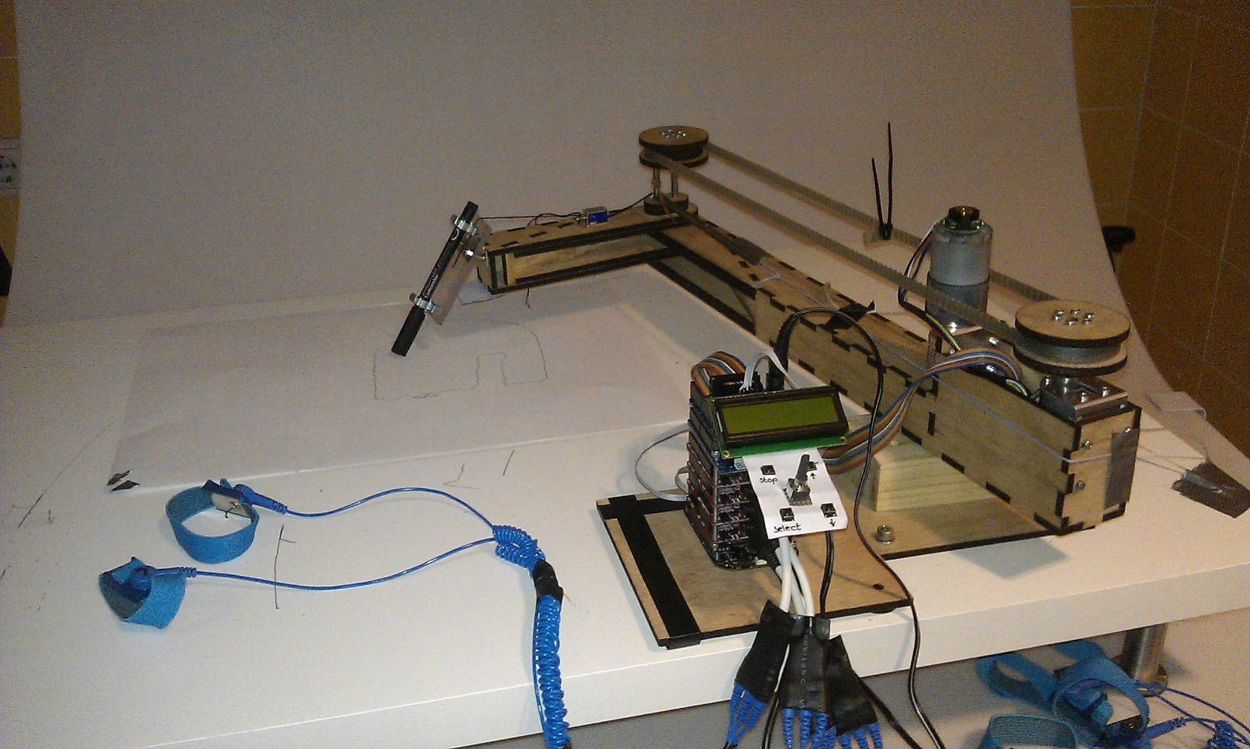
Demonstratie

